Slide 1
Моя семья!
Автор Абдрафикова Софья
Школа 92 класс 4 б .
Руководитель: С.А.Савинкова

Slide 2
Задача: пояснить, что семья это самое главное!
Цель – показать, что моя семья самая лучшая для меня!!!

Slide 3
введение
Наша семья дружная . Мы любим гулять. Мы стараемся отдыхать вместе. Все праздники мы отмечаем всегда дружно и проводим всё свободное время всей семьей. На выходных мы играем в развивающие и настольные игры. Мы очень любим друг друга!

Slide 4
Моя мама работает стоматологом и лечит всем зубки:D

Slide 5
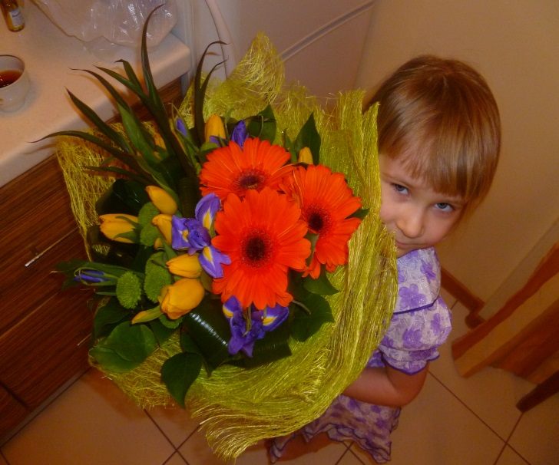
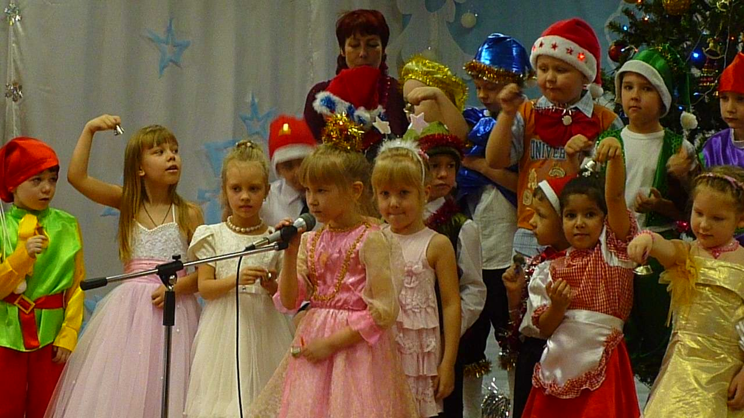
Моя сестра ходит в садик. Любит танцевать и петь

Slide 6
В том году мы были в турции

Slide 7
Отдыхали на реке Томь

Slide 8
Мои Джунгарики

Slide 9
1)Без мужа - что без головы; 2 )без жены - что без ума.

Slide 11
Мои родители

Slide 12
Моя сестра

Slide 13
я

Slide 14
Семья это самое главное ! сестрёнка фотографирует

Slide 15
Спасибо за внимание !

